Slide 1
國中小教師敘薪業務研討
文昌國中 宋馥君
work182047@gmail.com

Slide 2
課程簡介
教師證書沿革
代理教師敘薪
正式教師敘薪
取得較高學歷
專任運動教練敘薪
請求權時效

Slide 3
教師證書沿革

Slide 4
登記制（舊制，登字第）
依據「中小學教師登記及檢定辦法」辦理
程序
自94年11月16日以後不再辦理教師登記。
參加甄試錄取或公費分發至學校擔任教師
服務學校報請教育部中部辦公室或臺北市、高雄市教育局
核發教師登記證

Slide 5
登記制教師證，其證書有效年限之認定
依教育部101年4月6日臺國(三)字第1010054643號、95年11月22日台中(三)字第0950167062號函及98年10月23日臺國（三）字第0980162186號函說明辦理。
92年8月1日「師資培育法」修正施行前，已取得教師證書者，且依「高級中等以下學校及幼稚園教師資格檢定及教育實習辦法」（以下簡稱原檢定及實習辦法）第34條及第37條第4款規定認定脫離教學工作連續未達10年尚未失效，於92年8月1日「師資培育法」修正施行後，始有脫離教學工作連續達10年以上之情形者，應不受原檢定及實習辦法第34條及第37條之規範，其教師證書應存續有效。
簡而言之，如取得證書為「92年8月1日後」取得，其證書原則上無失效問題；證書於「92年8月1日前」取得，自取得證書日起至92年8月1日期間證書無超過10年未任教之情況(亦即82年8月1日後取得者)，則證書原則上持續有效。
★教學工作不限定為同一階段別!!

Slide 6
檢定制
（新制，小字第或小檢字第）
先具有合格教師資格，始得參加甄試錄取分發。
舊檢定制
依據「高級中等以下學校及幼稚園教師資格檢定及教育實習辦法」辦理
程序
初檢
修畢師資職前教育課程
複檢
實習1年
代理教師年資2年折抵實習1年(84.11.16)
教育部核發教師證
代理教師年資1年折抵實習1年(87.6.18)

Slide 7
新檢定制
依據「師資培育法」辦理
程序
加科由師資培育機構認定，教育部發證。
修畢師資職前教育課程
(取得師資職前證明書)
參加檢定考及格
教育部核發教師證

Slide 8
新制教師資格-先考試後實習
依據106年6月14日修正之師資培育法，107年2月1日施行
先考後實習
修畢師資職前教育課程
(取得師資職前證明書)
參加教師資格考試
教育部核發教師證書
教育
實習

Slide 9



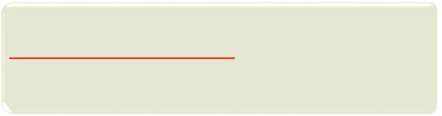
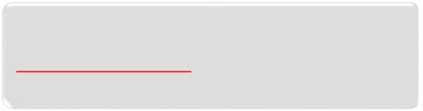
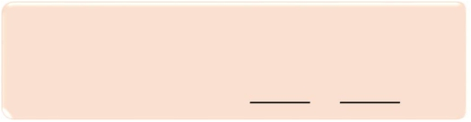

新檢定制與先考後實習
新檢定制
107年1月31日以前取得師資生資格
且已修習師資職前教育課程者
過渡期內，
舊制生可選擇舊制或新制
先考後實習
107年2月1日起取得師資生資格者
依新制(先考試後實習)

Slide 10




新舊制師資培育流程比較
修課
1.修畢
2.
師資職
教育
前教育
實習
課程
1.修畢師資職前
教育課程
取得修畢師資職前教育證明書
檢定
3.教師資格檢定
2.教師 3.
資格考 教育
試 實習
舊制：
新制：
取得教師證書
6

Slide 11

新舊制生培育流程類別
1. 1-1 1-2 1-3
2.
舊制生(107年1月31日以前取得師資生資格且已修習師資職前教育課程者)
已實習的舊制生
未實習的舊制生，選舊制
未實習的舊制生，選新制
新制生(107年2月1日起取得師資生資格者)
9

Slide 12






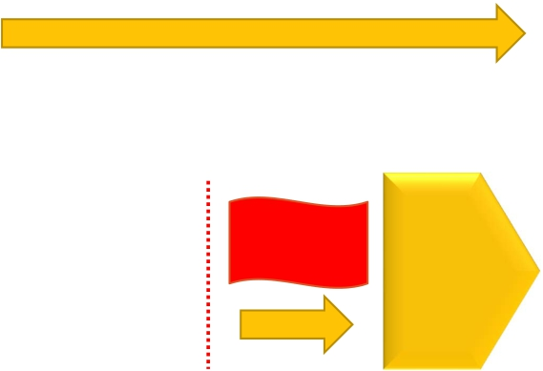
107.1.31以前， 舊制生培育流程
取得修畢師資職前教育課程證明
通過考試
過渡期(10年)內
未通過考試
參加教師資格考試
完成教育實習
取得教師證書
過渡期後
通過考試
重新
教育實習
書 117.1.31
10

Slide 13






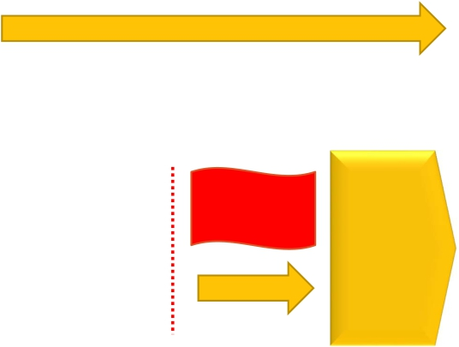
107.2.1起，
舊制生培育流程
--選舊制，先實習再考試
取得修畢師資職前教育證明書
通過考試
過渡期(6年)內
未通過考試
修畢師資職前教育課程
大學畢業完成教育實習
參加教師資格考試
取得教師證書
過渡期後
通過考試
重新
教育實習
113.1.31
1

Slide 14






107.2.1起，
舊制生培育流程
--選新制，先考試再實習
1 0 7
年
2
取得新版修
通過
大學畢業
完成教育實習
參
月
1日起向師培大學
畢師資職前教育證明書
加教師資格考試
取得教師證書
大學畢業
完成教育實習
參加
教師資格考試
直到通過
(113.1.31後通過考
試者，仍需重新實習)
未通過
於過渡期(6年)內
改選舊制
12

Slide 15




107.2.1起，新制生(107.2起修習)培育流程
取得新版修畢師資職前教育證明書
大學畢業
,教育實習成績及格
參加教師資考試，通過考試
取得教師證書
13

Slide 16
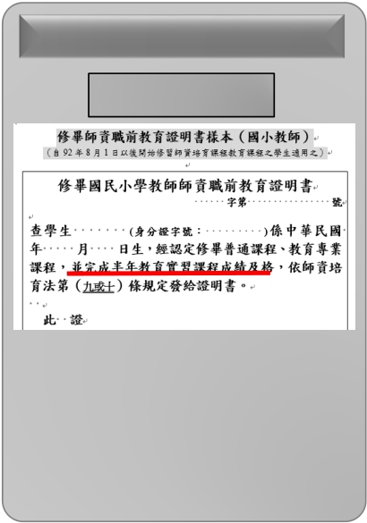
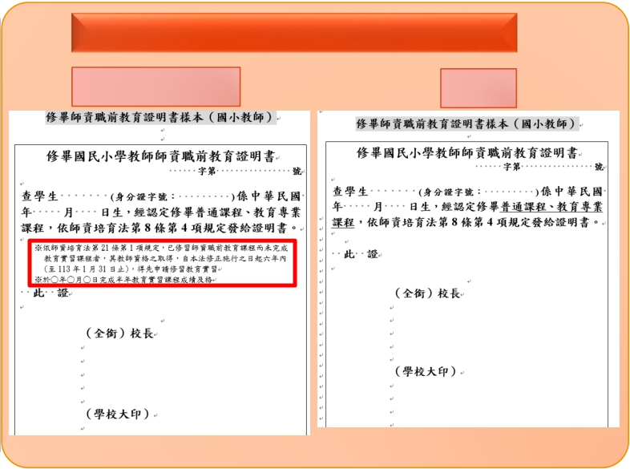
修畢師資職前教育證明書
國小 (舊版 & 新版)
舊版(107.1.31以前)使用 新版(107.2.1起)使用
現行(舊)版本 舊制生選舊制 新制
標註已完成實習
依師資培育法第21條第2項規定，已修習師資職前教育課程且完成教育實習課程者，其教師資格之取得，得依第十條規定辦理，或自本法修正施行之日起十年內，得適用本法修正施行前之規定。
本證明書教育實習至117.1.31有效
舊制生增列過渡條款、
標註完成實習時間
本證明書教育實習至113.1.31有效
19

Slide 17
代理教師敘薪

Slide 18
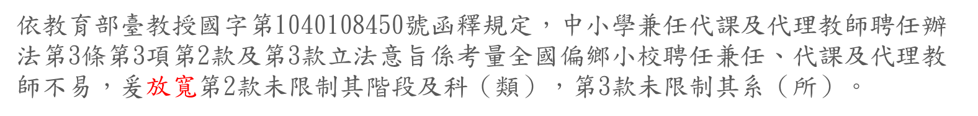
代理教師甄選資格
依據中小學兼任代課及代理教師聘任辦法第3條規定
中小學聘任三個月以上之代課、代理教師，應依下列資格順序公開甄選，經教師評審委員會審查通過後，由校長聘任之:
具有各該教育階段、科（類）合格教師證書者。(一招)
無前款人員報名或前款人員經甄選未通過者，得為具有修畢師資職前教育課程，取得修畢證明書者。(二招)
無前款人員報名或前款人員經甄選未通過者，得為具有大學以上畢業者。(三招)

Slide 19
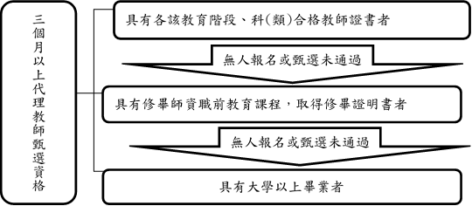

Slide 20
Q:新法後取得師資職前證明書可否考二招??
依據教育部106年12月28日臺教師(二)字第1060188812號函規定如下:
師資生持有師資培育法修正後之「修畢師資職前證明書或證明」，雖未包括完成教育實習，然其所修習之師資職前教育課程仍以具足教育專業知能及任教學科知識，符合中小學兼任代課及代理教師聘任辦法第3條第3項第2款之代課、代理教師甄選資格。
舊制生(未實習)自107年2月1日起可至師培大學申請新版修畢師資職前教育證明書，準備參加108年考試。

Slide 21
Q:107年修法前僅修畢師資職前課程者，未實習者，可於第?階段報考代理教師??
若僅有師資職前教育課程學分證明者
第三階段報名
敘170元薪點
師資職前教育課程學分證明
師資職前教育證明書者
第二階段報名
敘180元薪點
師資職前教育課程學分證明
回原師培學校
取得師資職前證明書

Slide 22
代理教師再聘資格
3個月以上經公開甄選之代課、代理教師，服務成績優良，且具有各該教育階段、科（類）合格教師證書，經教師評審委員會審查通過後得再聘之，並報主管教育行政機關備查；再聘至多以2次為限。(中小學兼任代課及代理師聘任辦法第3條之2)
流程(依據桃園市中小學代課及代理教師再聘補充規定)
教務處依成績排序：評審標準請參閱教育局頒桃園市中小學代課及代理教師再聘考評項目表
提交教評會通過後，依序選填缺額：實缺、虛缺、1年缺、半年缺
實務上應留意當事人對名次的感受，以及成績排序是否公開

Slide 23
聘書註明再聘第？次。
代理教師新聘時未具各該教育階段、科（類）合格教師證，嗣於學期中取得各該教育階段、科（類）合格教師證，得適用再聘之規定。
代理教師再聘應檢附學校教師評審委員會會議紀錄、代課、代理教師前一學期聘書或服務證明，及各該教育階段、科（類）合格教師證書等相關資料後，報本府教育局備查。
例外放寬再聘資格–本市偏遠地區學校
聘任具有修畢師資職前教育課程，取得修畢證明書或具有大學以上畢業資格之藝術與人文學習領域、藝術領域或藝術群代課、代理教師。
聘任具有修畢師資職前教育課程，取得修畢證明書或具有大學以上畢業資格，且具出缺科（類）專長之代課、代理教師。

Slide 24
幼兒園代理教師資格
依據幼兒教育及照顧法及其施行細則。
幼兒園教師依規定請假、留職停薪或其他原因出缺之職務，得以具相同資格之教保服務人員代理，前開具相同資格之代理人員難覓時，得於報直轄市、縣（市）主管機關核准後，以具教保員資格者為限。
辦理幼兒園代理教師公開甄試，應試者皆需具幼兒園合格教師證資格，若經2次公開甄試以後仍難以甄補，函報教育局核准後，始得放寬報名資格為「具教保員資格」﹙幼教系畢業並修畢師資職前課程取得學分證明書者、幼教科系畢業者、非幼教系畢業並修畢幼兒教育、幼兒保育學分課程者﹚。

Slide 25
代理專任輔導教師資格
一、甄選程序
聘用代理專任輔導教師應公開甄選，如經第一次、第二次甄選，未有具合格教師證或修畢師資職前教育課程取得修畢證明者，第三次甄選自得為具有大學以上畢業者；惟仍須具臺訓（三）字第1010046968C號令函令核釋之專業輔導知能。(桃教小字第1040070867號函)
二、臺訓（三）字第1010046968C號令函令核釋之專業輔導知能自106學年度起國民中小學階段，指教師符合下列規定者：
(一)應具有國民小學加註輔導專長教師證書
(二)應具有中等學校輔導（活動）科／綜合活動學習領域輔導活動專長教師證書。

Slide 26
代理教師核薪
各國中小學代理教師薪級以學歷及具教師證或修畢師資職前證明核定之不採計其職前年資；惟市立高中暨特殊學校之具該科合格代理教師請依桃園市中小學兼任代課及代理教師聘任實施要點規定辦理，採計其職前年資。
代理教師取得教師證或取得較高學歷，請於取得教師證及畢業證書後立即辦理，授權由各校自行辦理。
依高級中等學校兼任代課及代理教師聘任實施要點
代理教師具有代理類（科）別合格教師資格者得比照專任教師核敘薪 級未具資格者比照教師待遇條例附表二「高級中等以下學校教師薪級起敘基準表」規定以學歷起支薪級核敘。代理教師待遇支給標準， 比照專任教師之規定。

Slide 27
代理教師核薪
依據桃園市中小學兼任代課及代理教師聘任實施要點第9點規定
甄選階段 | 資 格 | 學歷 | 薪額 | 學術研究費
一 | 具有各該教育階段、科（類）合格教師證書者(不區分登記制、特殊偏遠或檢定制教師證) | 學士 | 190 | 十足給予
 |  | 碩士 | 245
 |  | 博士 | 330
二 | 1.具有修畢師資職前教育課程，取得修畢證明書者 (無需考量教育階段、科、類) ★注意：僅修畢學分證明書≠休畢師資職前教育課程證明 2.具其他教育階段、類科合格教師證書 | 學士 | 180 | 八成
 |  | 碩士 | 245
 |  | 博士 | 330
三 | 具大學以上學歷畢業者 (非該類科之登記制教師證且無修畢師資職前教育證明書) | 學士 | 170 | 八成
 |  | 碩士 | 245
 |  | 博士 | 330
四 | 具師範學院附設二年制專科學歷並具幼稚園教師合格教師證 【教育部國民及學前教育署102年12月31日臺教國署人字第1020138261號函】 | 二專 | 160 | 十足給予
五 | 具五年制專科學校學歷並具教保員資格 【教育部國民及學前教育署104年9月16日臺教國署人字第1040103856號函】 | 五專 | 150 | 八成
備註 | 曾任教職再任代理教師者 | 以原核定之薪點支薪 +學術研究加給(視資格給予)

Slide 28
代理教師-甄選作業規定
教評會授權成立甄選聘任委員會：
行政組：簡章擬訂、上網等工作
試務組：試教、口試等試務工作
國民小學「普通班」、國民小學暨幼兒園「特教班」自103年7月15日起公告自辦代理（課）教師甄選簡章，得於辦理完竣後免報本局備查甄選簡章等相關資料。
該次甄選中，同時具有中小學兼任代課及代理教師聘任辦法第3條第2項第1至第3款所定資格應考時，其錄取方式以該次所有參加應試人員之分數高低擇優錄取。
備取名單，以補足當次缺額為限。

Slide 29
3個月以上之計算
當次以各類不同差假併同辦理請假所遺之課務，累積為3個月以上，得辦理公開甄選聘任代理教師。
除產前假及提前請娩假部分（21日）可於產前申請者外，剩餘21日之產假及育嬰留職停薪，仍係以小孩出生時始得申請，不宜於產前一併提出娩假及申請育嬰留職停薪。
上學期中出缺時，若出缺期間至該學期結束日止，未達三個月者，得專案函報教育局同意後，甄選聘任長期代理教師，至該學年度7月2日。

Slide 30
代理教師敘薪作業
自107學年度起，代理教師敘薪案件一律使用WebHR中等以下學校子系統「人事服務網─WebHR系統─中等以下教師─教師敘薪作業─敘薪案件─教師敘薪通知書資料維護」核發敘薪通知書紙本外，並核定(敘薪通知書)敘薪案件(資料若有修正，請同時更正WebHR中等以下學校子系統)，並請確實核對各項資料內容之正確性。
聘書及敘薪通知書用語注意事項：
聘書註明佔實缺或代理某師兵缺、育嬰、侍親、進修等留職停薪缺、餘額增派實缺。（非佔實缺者，聘書須加註如：若留職停薪人員提前復職，應無條件解聘；或若借調人員提前歸建，應無條件解聘。）
職稱及其他事項之用語：與聘書用語相同。

Slide 31
代理教師聘期
  依據桃園市中小學兼任代課及代理教師聘任實施要點
  原則自當年8月27日起至次年7月2日；如學校確有校務需求，經專案報府得延長聘期至同年7月31日
  例外放寬-市立國民中小學兼行政職務長期代理教師
    依桃園市政府107年10月24日府教中字第1070242390號函規定，本市市立國民中小學兼任行政職務長期代理教師自108學年度起，聘期原則自當年8月1日起至次年7月31日止，開學後則以實際到職日起聘。
    【代理教師不以具教師證為限】
  例外放寬-市立高中及特殊教育學校之聘期
    依桃園市政府107年7月18日府教高字第1070151871號函規定，市立高中及特殊教育學校之代理教師聘期自當年8月1日起至次年7月31日止，開學則以實際到職日起聘。

Slide 32
103學年度起，倘因下列特殊情況，由代理教師擔任導師，無須函報教育局核准：
正式教師已全部兼任行政職務或擔任導師職務。
正式教師未全部兼任行政職務或擔任導師職務，但安排正式教師專長授課。
正式教師因留職停薪或延長病假等原因學期中出缺。
本縣代理教師擔任導師自行檢核表(範例)。
其他特殊情況則須函報教育局核准。

Slide 33
案例:陳師大學畢業，具臺灣省政府教育廳核發登字健康教育科教師證，參加國中代理健教科教師甄選錄取，請問如何核敘？
重點提示:
不論教師證取得方式係登記制、檢定制或先考後實習
比照正式教師以學歷起敘
陳師具該任教科目(健教科)之合格登記制教師證應以本薪190薪點起支，其學術研究費應十足給予。
【桃園市中小學兼任代課及代理教師聘任實施要點§9】

Slide 34
案例:楊師大學畢業，修畢體育科職前教育課程並具有修畢證明書，想參加國中體育科代理教師甄選，請問第幾次才可報名?如何核敘?
重點提示:
楊師僅具國中體育科修畢師資職前證明書，未具有合格教師證
楊師第2次甄選才可報名
因具有修畢師資職前證明書，以180薪點起支，其學術研究費八成支給。
【桃園市中小學兼任代課及代理教師聘任實施要點§9】

Slide 35
案例:某國小附設幼兒園代理教師甄選舉辦2次，皆無人應考，函請教育局同意放寬以「具教保員資格」可應試，張師僅具某五專幼兒教育學系應考，請問如何核敘?
重點提示
依幼兒教育及照顧法第21條規定，教保員資格應具備下列資格之一:
國內專科以上學校或經教育部認可之國外專科以上學校幼兒教育、幼兒保育相關系、所、學位學程、科畢業。
國內專科以上學校或經教育部認可之國外專科以上學校非幼兒教育、幼兒保育相關系、所、學位學程、科畢業，並修畢幼兒教育、幼兒保育輔系或學分學程。
依幼照法施行細則第12條規定，代理教師之本薪及其學術研究費，比照國民小學代理教師規定支給。但未具幼兒園教師資格者，其學術研究費，依相當等級專任教師八成數額支給。(臺教國署人字第1040103856號)
張師僅具五專學歷，應以150薪點起支。

Slide 36
代理教師服務證明書是否一定要加註「服務成績優良」??
依據教育部台(87)人(一)字第87045050號函解釋「代課（理）教師離職時如無不良紀錄，服務學校應主動開具服務成績優良證明…且代課（理）教師離職時如無不良紀錄，服務學校不得拒絕開具[服務成績優良證明]
代理教師服務期間有無不良記錄
(臺灣省教師申訴評議委員會再申訴評議書第102021號)
依代理教師在校服務期間，其各項服務內容彙整相關服務記錄及事證(如教師專業輔導會議記錄、評量成績誤計備忘錄、巡堂紀錄。作業檢閱紀錄等)，提請教師成績考核委員會議審議。
服務期間成績評量應為70分以下。

Slide 37
正式教師敘薪

Slide 38
正式教師敘薪之法規沿革
公立學校教職員敘薪辦法-62年9月13日訂定發布
司法院大法官釋字第707號-101年12月28日
教師法及教育基本法均分別明定教師之待遇，應以法律定之；相關機關應於本解釋公布之日起三年內，依本解釋意旨，制定上開教師待遇相關法律，以完成上開教師待遇之法制化，屆期未完成制定者，系爭辦法關於上開教師部分之規定，失其效力。
教師待遇條例-104年6月10日公布、104年12月27日施行

Slide 39
正式教師-薪級
依據教師待遇條例
高級中等以下學校教師薪級起敘基準表
薪級 | 薪點 | 起敘基準
十九級 | 330 | 具大學校院或教育部認可之國外大學校院研究所博士學位者。
二十四級 | 245 | 具大學校院或教育部認可之國外大學校院研究所碩士學位者。
二十九級 | 190 | 具大學校院或教育部認可之國外大學校院學士學位者。
三十二級 | 160 | 高級中等學校畢業後於修業三年之專科學校畢業者。
三十三級 | 150 | 高級中等學校畢業後於修業二年之專科學校畢業，或國民中學（初中）畢業後於修業五年之專科學校畢業者。
三十六級 | 120 | 高級中等以下學校畢業者。

Slide 40
正式教師-薪級(舊制)
依據公立學校教職員敘薪辦法
學 歷 | 起敘 | 最高 本薪 | 最高 年功薪
師專（持臺灣省教師證者-登記方式取得） | 本薪160元 | 450 | 625
大學、師院、學院（持臺灣省教師證者-登記方式取得） | 本薪180元 | 450 | 625
大學、師院、學院（持教育部教師證者-檢定方式取得） | 本薪190元 | 450 | 625
研究所40學分班結業 |  | 500 | 625
碩士（持臺灣省教師證或教育部教師證者-登記或檢定方式取得） | 本薪245元 | 525 | 650
博士（持臺灣省教師證或教育部教師證者-登記或檢定方式取得） | 本薪330元 | 550 | 680
※現職教師進修取得較高學歷依規採計曾任教師服務年資或職前年資，以敘至「本職最高薪」為止。 ※教師依規定採計之職前年資，以敘至「本職最高年功薪」為止。

Slide 41
敘薪名詞解釋
初任：指第一次接受聘約為高級中等以下學校教師（以下簡稱中小學教師）或專科以上學校教師（以下簡稱大專教師）。【教師待遇條例施行細則§2】
起敘:教師到職後，以學歷起敘，其起敘基準，依教師待遇條例第8條附表2高級中等以下學校教師薪級起敘基準表規定辦理。【教師待遇條例§8】
提敘:教師起敘薪級後，具有曾任其他機關學校職務且合於採計之年資，由起敘薪級上增加薪級。依教師待遇條例第9條規定，服務成績優良及等級相當年資採計提敘辦法，由教育部定之。【教師待遇條例§9】
改敘:教師於薪級敘定之後，因對核敘之薪級發生疑義、取得新資格（如取得較高學歷）等，提出具體理由及相關證明文件，經權責機關（或學校）重新審核後重行敘定其薪級。【教師待遇條例§10】
轉任:教師離職後重新接受聘約者（包括退休、辭職、資遣、介聘至他校服務、解聘或不續聘等原因）。【教師待遇條例施行細則§7】

Slide 42
正式教師職前年資採計基礎概念
依據教師職前年資採計提敘辦法(106.11修正)
服務成績優良
  考績(成、核)列乙等或70分以上者、公立幼兒園之契用教保員考列甲等者、服務成績優良之證明文件。
職務等級相當
  初任教師、轉任公私立學校之教師薪級未敘定前，其曾任職務之薪(俸)達起敘薪級以上年資。
  依各類人員與教師等級相當年資採計提敘薪級對照表認定之。
  職前年資未與公立學校教師一致之敘薪制度，其初任時所具學歷起敘，將服務成績優良年資逐學年度晉級、換算任職期間各學年度之薪級。

Slide 43
性質相近
  指原任職務性質與擬任教學科目相近，其工作經驗確為教學所需。
每滿1年提敘1級，其中『每滿1年』宜以『月』為計算基準，非以日計算。
受本職最高年功薪之限制。
不用依據職前服務年資之時間先後順序採計：受職務等級相當限制之年資先採。
請留意前、後2段不同機關服務證明書的到、離職日期是否銜接。

Slide 44
正式教師職前年資態樣-代理教師年資
採計基本原則
經公開甄選合格進用，並報經主管教育行政機關核定或學校自行遴用，經主管機關核備有案。
具代理期間服務成績優良之證明文件。
連續一學年或「每次」在3個月以上，經累計滿一年

Slide 45
代理教師年資計算方式
  年資計算方式：每滿1年提敘1級，其中「每滿1年」以「月」為計算標準，不以日為計算標準(教育部91.12.04台人二字第91179308號書函)。
    連續一學年
    如:代理期間自1040827至1050702，年資以一年計算。
    每次在3個月以上累計方式：
    如:某師代理年資計有1020215至1020703及1020829至1030120，因1個月中有佔1天即算1個月，故兩段代理年資各為6個月,合計為1年,可提1級支薪。

Slide 46
    特殊規定
    從寬同意97學年度第一學期臺北市市立高級中等以下學校甄聘之代理教師『97年9月1日起至翌年七月份連續在職者，得視為一學年；另97年9月1日起至翌年一月份在職者，得視為一學期』。(教育部98.11.11台人（一）字第0980179265號函)。
    98學年度代理教師年資，其代理期間認定：99年2月11、12及19等三日因寒假及春節調整放假，於99年7月1日至3日補行上班上課，雖係全國中小學一致政策，惟該段期間係屬補行上班的性質，非屬延長聘期且並未支薪，應以實際聘任且支薪期間始得採計為代理期間年資(教育部98.11.11台人（一）字第0980179265號函)

Slide 47
代理教師之類別
公私立中小學代理教師。
公、私立代理(課)教師年資得合併提敘薪級，不同學校及教育階段別之代理教師年資得併計提敘。
教育部2688專案增置代理教師得採計提敘。
依「教育部補助各縣市政府增置國小教師員額實施計畫」進用之代理教師可採計提敘，若進用為代課教師或教學支援人員則不予採計。
國中技藝教育專班增聘之代理教師
其進用如係依「中小學兼任代課及代理教師聘任辦法」規定辦理甄選及聘任，其代理教師年資得依規定採計提敘。(教育部台人（一）字第 0990079650號函 )

Slide 48
代理教師之例外規定
不受職務等級相當的限制
因代理教師年資採計係採分段累計，且無年度考核之辦理，尚難以職務等級相當予以規範。不受職務等級相當之限制，可提敘至本職最高年功薪。(依教育部100年7月29日台人（一）字第1000118692號函)
代理教師經再聘之年資，得否採計提敘：
公立中小學職前曾任公立中小學代理教師，次學年度未經公開甄選，惟經學校教師評審委員會同意續聘之年資，若符合代理教師規定之採計要件，即得採計提敘薪級。(教育部臺人(一)字第1010222591號函)
教師職前進修期間代理年資得採計提敘
  教師按碩士學歷起敘，職前曾任代理教師年資，因符合採敘規定，得在本職最高年功薪按年採計提敘；又以其並非辦理在職進修取得較高學歷改敘，爰無學歷與經歷時間牴觸擇一採認之適用。（最高行政法院96年判字第1384號裁判）。

Slide 49
各階段代理教師年資可否採計一覽表
 | 公立幼兒園代理教師 | 私立幼兒園代理教師 | 高國中小代理教師
公立幼兒園教師 | ∨ | ⨉ | ∨
國小教師 | ⨉ | ⨉ | ∨
國中教師 | ⨉ | ⨉ | ∨
高中教師 | ⨉ | ⨉ | ∨
86年6月4日「中小學兼任代課及代理教師聘任辦法」發布施行後，需符合該辦法規定聘任資格，始得依規定採計提敘。

Slide 50
代理教師不予採計之年資
已折抵教育實習之年資不得再予採計
  已折抵教育實習年資，為免「一資兩用」，其折抵年資不宜再為採計提敘
按日計薪之短期代課教師及支領鐘點費之代課教師年資不得採計提敘
自86年發布之『中小學兼任代課及代理教師聘任辦法』，代理教師與代課教師已有明確定義區分，按日計薪之短期代課教師及支領鐘點費之代課教師年資已無法提敘。

Slide 51
案例:陳師101年大學畢業,101年5月20日取得教育部中等學校英文科教師證，自104學年度經公開甄選錄取，於104年8月1日起聘，該員，其職前曾任A國中增置專長代理教師1020827-1030702及B國中代理教師年資1030827-1040131、1040211-1040702代理教師年資，請問如何提敘薪級？
曾任增置專長代理教師年資(1020827-1030702)採計1年
曾任代理教師年資(1030827-1040131)(1040211-1040702)，分別採計6個月，可併計為1年。
陳師大學畢業應自29薪級190薪點起敘，提敘2級，支27級210薪點。

Slide 52
案例:王師93年6月自碩士班畢業，94年6月取得國中合格教師證，於102學年度經公開甄選錄取，於102年8月1日起聘，鄭員職前曾任臺中市私立某國中代理教師年資為1000201至1000702及曾任臺北市立某國中代理教師年資為970901至980731、1010803至1020118，請問如何提敘薪級？
重點提示:
曾任私立學校代理教師年資(1000201-1000702)採計為6個月，於公立學校代理教師年資(1010830-1020118)計為6個月，併計為1年，可採計年資1年；提敘1級。
臺北市立某國中代理教師年資為970901至980731，依教育部台人（一）字第0980179265號函視為1學年，採計年資1年，提敘1級。
王師以碩士學歷自24級245薪點起敘，提敘2級，支22級275薪點。

Slide 53
案例：石師102年大學畢業,103年6月取得教育部國民小學教師證，自105學年度經公開甄選錄取，於105年8月1日起聘，並於105年8月24日取得碩士學位，其職前曾任A國小代理教師1030827-1040702及B國小代理教師年資1040827-1050131、1050211-1050702代理教師年資，請問如何提敘薪級？
☆重點提示:
以碩士學歷起支 or 以大學學歷起支再辦理碩士學歷改敘
依大學學歷190薪點起敘，採計其職前代理教師年資2年，提敘2級，支27級210薪點
再以石師申請改敘日為改敘生效日，依教師待遇條例第10條規定辦理改敘，提敘三級至245薪點

Slide 54
正式教師職前年資態樣-私校專任及技術教師年資
依據教師待遇條例第11條第2項第1款
私立中小學教師轉任公立學校教師時，按其初任教師之學歷依第8條第1項第1款規定起敘，並依第1項、第3項及第4項規定提敘薪級；其已取得較高學歷者，並依第10條規定辦理改敘。
初任教師，係指公立及已立案之私立學校編制內專任教師，其第一次接受聘約為高級中等以下學校教師。(教師待遇條例施行細則第2條)

Slide 55
採計基本原則
  須具備合格教師資格：
    依「中小學教師登記及檢定辦法」聘任為專任合格教師或試用教師之年資，其採敘認定得分別以具有教師登記證書或試用教師登記證書之當學年度起薪日起算，每滿1年採計提敘1級。
    依師資培育法之規定經初檢、教育實習、複檢程序取得合格教師證書後受聘擔任中小學專任合格教師之年資，則以取得合格教師證書（證書所載日期）後之起薪日予以認定。
    未具合格教師證資格而擔任私校專任教師或技術教師的年資均不予採計提敘。
    曾任私校不合格教師年資不得比照曾任私校代理（課）教師年資採計提敘薪級。
  採計基準：
    「每滿1學年度」採計服務成績優良之年資，提敘1級至本職最高年功薪為止。
    同1學年任2所以上私立學校專任教師（或技術教師）年資，如其到職日未曾中斷，且服務成績優良，得併計提敘薪級。
    該項年資不得與其他性質年資併計提敘薪級

Slide 56
案例－未具合格教師證資格
曾師101年7月自大學畢業，102年5月取得教育部中等學校教師證，於105學年度經公開甄選錄取，林師職前曾任私立A高中專任教師年資1010801至1020731、某私立B高中專任教師年資為1020801至1030131、某私立C高中專任年資為1030201至1030731、某公立高中代理教師年資為1030827至1040702 (上述年資皆服務成績優良)，請問如何提敘薪級？
  重點提示：
    未具合格教師證資格而擔任私校專任教師或技術教師的年資均不予採計提敘。
    同1學年任2所以上私立學校專任教師（或技術教師）年資，如其到職日未曾中斷，且服務成績優良，得併計提敘薪級。
A年資101/8/1至102/7/31，因未具合格教師證不予採計
B年資102/8/1至103/1/31與C年資103/2/1至103/7/31，因到職日未曾中斷，得併計1年
代理教師年資為103/8/27至104/7/2，採計1年
曾師大學畢業自190薪點起敘，採計2年，提敘2級，支本薪210薪點。

Slide 57
案例－取得碩士
邱師101年7月大學畢業，102年5月取得教育部中等學校教師證，職前曾任私立國中專任教師年資1020801至1050731，並於103學年度起進修碩士並於10506畢業，於105學年度經公開甄選錄取公立國中，請問如何提敘薪級？
☆重點提示
私立中小學教師轉任公立學校教師時，按其初任教師之學歷起敘薪級；其已取得較高學歷者，並依教師待遇條例第10條規定辦理改敘。
邱師得按私校初任教師之大學學歷，應自190薪點起敘，採計其職前私校專任教師年資102/8/1至105/7/31(3年)，再依教師待遇條例第10條規定，以現敘薪級為基準(220薪點)碩士學歷提敘三級，改敘為260 薪點

Slide 58
案例：林師92年6月大學畢業，93年7月取得教育部國民小學教師證，職前曾任私立國小專任教師年資930801至940731，並於99年6月取得碩士學位，又曾任公立學校代理教師年資1040828至1050701，於105學年度經公開甄選錄取公立國小，請問如何提敘薪級？
☆重點提示
私立中小學教師轉任公立學校教師時，按其初任教師之學歷起敘薪級；其已取得較高學歷者，並依教師待遇條例第10條規定辦理改敘。
林師得按私校初任教師之大學學歷，應自190薪點起敘，採計其職前私校專任教師年資930801至940731(1年)，公立學校代理教師年資1040828至1050701(1年)，再依教師待遇條例第10條規定，以現敘薪級為基準(210薪點)碩士學歷提敘三級，共提敘5級，改敘為245薪點

Slide 59
案例：劉師96年6月碩士畢業，91年7月取得教育部中等學校美術工藝科教師證，並於101年5月取得中等學校廣告設計科、美術科教師證，職前曾任私立學校廣告設計科專任教師年資910801至940731、私立高中美術科專任教師990801至1030731，又曾任公立學校代理教師年資1040828至1050701，於105學年度經公開甄選錄取公立高中，如何提敘薪級？
☆重點提示
依據較育部國民及學前教育署臺教國署人字第1050140380號函規定，教師待遇條例第9條所定教師採計提敘薪級之職前年資中之私立學校教師，其任用資格應依教育人員任用條例規定(聘任教師應以審查合格之等級或檢定之類科為準)辦理。
不予採計之年資(該段專任年資未取得合格教師證)
910801至940731未具廣告設計科教師證。
990801至10105未具美術科教師證。
採計年資
具美術科教師證之私校專任教師年資(10105至1030731)計2年3個月
公立學校代理教師年資(1040828至1050701)計1年
劉師以碩士學歷(245薪點)起支，採計3年，應敘290薪點

Slide 60
正式教師職前年資態樣-公務人員年資
採計原則
按學歷起敘
再採計曾任公務人員與現職職務等級相當且需符合年終考績考列乙等或70分以上之年資(低於依學歷起敘之薪額者，不予提敘薪級) 。

Slide 61
公務人員服務年資
服務年資以考績年度為標準，不同考績年度無法併計提敘。
以考試及格資格起敘(惟考試及格前之年資不予採計)。
依規定不予採計年資為：
考試及格分發實務訓練期間之年資。
試用期間，不滿1年。
合格實授後至12月31日及轉任當年年資，各段未任職滿1年（以考績年度為標準），無法併計提敘。

Slide 62
Q:教師所敘薪級若低於原經銓敘審定有案公務人員之俸級，得否依原銓敘之俸級核敘?
依教育部106年2月17日臺教人(二)字第1050174135號函規定
依教師待遇條例規定，初任教師薪級之核敘，應依該條例第8條規定起敘，並依第9條規定採計職前年資提敘薪級。
廢止原教育部台（80）人字第22515號函、102年09月13日 臺教人(二)字第1020129698號函有關公務人員轉任公立學校教師，如低於原銓敘有案薪級，得在本職最高年功薪範圍內，以銓敘有案之俸級換敘支薪。

Slide 63
案例：張師99年6月碩士畢業，96年7月取得教育部國民小學教師證，職前曾任代理教師年資(960827-970702)(970827-980702)，並參加102年公務人員普通考試錄取，實務訓練期間為1021018-1030217，其辦事員年資為1030218-1060731，並於106學年度參加教師甄試，錄取成為正式教師，請問如何提敘薪級？
☆重點提示
依教師待遇條例第8條依學歷起敘，再依第9條採計其職務等級相當之服務優良年資
張師得按初任教師之碩士學歷，應自245薪點起敘，採計其職前代理教師年資(960827-970702)(970827-980702)共2年。
張師曾任公務人員年資(1030218-1060731)因職務等級不相當，不予採計。
張師曾任公務人員實務訓練年資(1021018-1030217)，因未具公務人員任用資格，不與採計。

Slide 64
正式教師職前年資態樣-約聘僱人員年資
約僱人員（含約僱專任運動教練）年資：
  依「行政院暨所屬機關約僱人員僱用辦法」進用。
  採計與「現職」職務等級相當且服務成績優良之年資。
  每滿1年提敘1級。

Slide 65
約聘人員（含約聘專任運動教練）年資：
  依「聘用人員聘用條例」及「行政院暨所屬各級機關聘用人員注意事項」進用。
  銓敘部登記備查有案。
  採計與「現職」職務等級相當且服務成績優良之年資。
  每滿1年提敘1級。
  提敘至本職最高年功薪。

Slide 66
職前曾任約僱或約聘人員年資之計算方式：
  88年7月前，係以前一年7月至當年6月會計年度為採計標準。
  89年1月以後，則以1月至12月之會計年度為採計標準。
  88年7月1日至89年12月31日，因預算一次編列1年6個月，故該段期間內連續任職滿1年得採計提敘1級，畸零月數年資均不予併計。
  「每滿一年」係指連續任職達一年，不同之前後二段以上畸零月數不得合併計算。
  於同一年度擔任約僱人員及聘用人員之年資，因依據法源不同，無法併計年資採計提敘薪級。
  另以僱用年資二年作為取得聘用人員資格者，基於一資不得二用原則，該項僱用年資不得重複採計提敘薪級。

Slide 67
Q:高師公立大學畢業，101年6月取得中等學校會計事務科教師證書，107學年度甄選錄取公立高職教師；曾任戶政事務所約僱人員1年 99.01.01-99.12.31，支約僱4等250薪點）服務成績優良、公立高 職代理教師3年（103.08.01-106.07.31）經公開甄選且服務成績優良，應如何核敘？
採計年資：
  戶政事務所約僱人員1年（99.01.01-99.12.31，支約僱4等250薪點）職務等級相當且服務成績優良
  公立高職代理教師3年 （103.08.01-106.07.31）經公開甄選且服務成績優良之年資。
230薪點：以大學學歷190薪點起敘，提敘4級。

Slide 68
案例：蔡師公立大學畢業，103年5月取得中等學校輔導科教師證書，107學年度甄選錄取公立高中教師；曾任縣政府聘用社工師並經列冊報敘部登記有案5年（96.01.01-100.12.31，支聘用7等360薪點）服 務成績優良及公立高職代理教師4年（103.08.01-107.07.31）經公 開甄選且服務成績優良，應如何核敘？
採計年資：
  縣政府聘用社工師並經列冊報銓敘部登記有案5年（ 96.01.01-100.12.31，支聘用7等360薪點）職務等級相當且服務成績優良
  公立高職代理教師4年（103.08.01-107.07.31）經公開甄 選且服務成績優良之年資。
310薪點：以大學學歷190薪點起敘，提敘9級。

Slide 69
正式教師職前年資態樣-
提敘預備軍官年資（義務役）
依教師待遇條例第9條規定，公立學校教師職前曾任預備軍官年資之採計提敘仍應視其等級相當及服務成績優良，每滿1年提敘1級。
曾任依法令任官有案之軍職年資，成績考核需列乙等或70分或相當乙等以上，繳有證明文件者。
服預備軍官役及徵服常備兵役前之大專集訓期間，因其時尚未授與官階，尚難視為「職前職務與現職等級相當」，例均不予採計提敘。（教育部87.11.3台（87）人（一）字第87124024號）
士官、士兵因職務等級不相當，不予採計。

Slide 70
研發替代役年資
得採計服役期間第3階段之年資；按其服務單位及所任職務性質，比照現行敘薪法令規定中各類職前年資採計及認定方式，辦理年資採計事宜。(教育部台人（一）字第1010002075號函)
有關正式合格教師職前曾任軍職年資之採計
有關正式合格教師職前曾任軍職年資之採計，應分別按其軍職等級認定，如與所任教師職務等級相當者，得每滿一年採計提敘一級，並受本職最高年功薪及軍職最高薪之限制。(教育部100.3.22臺人(一)字第1000040405號函)

Slide 71
案例:王師102年6月自碩士班畢業，100年5月取得教育部國小教師證，於105學年度經公開甄選錄取，於105年8月1日起聘，王師職前曾服義務役預備軍官少尉年資一年十個月，請問如何提敘薪級？
  重點提示：
    預備軍官年資之採計仍視其與現職職務等級是否相當：具碩士學位之教師自245元起敘，無法再採計預備軍官年資。
王師以碩士學歷自24級245薪點起敘，其預備軍官年資因職務等級不相當不予採計。

Slide 72
正式教師敘薪-提敘常備軍官年資（志願役）
依教師待遇條例第9條規定，公立學校教師職前曾任預備軍官年資之採計提敘仍應視其等級相當及服務成績優良，每滿1年提敘1級。
依學歷起薪，應分別按其軍職等級認定，採計與學歷起薪相當且任官有案之軍職年資，並受教師最高年功薪與軍職「最高年功薪」之限制。（須受退伍時軍階所比敘之最高年功薪限制）。
曾任軍職「下士」年資因與職務等級不相當，無法採計提敘薪級。
曾任依法令任官有案之軍職年資，成績考核需列乙等或70分或相當乙等以上，繳有證明文件者。
不同之前後兩段以上畸零月數不得合併計算予以採計提敘薪級

Slide 73
案例:陳師公立大學畢業，102年6月取得中等學校英文科教師證書，105學年度甄選錄取公立高中教師；曾服志願役常備軍官中尉3年6個月（88.07.01-91.12.31）、上尉4年（92.01.01-95.12.31）、少校2年（96.01.01-97.12.31）均服務成績優良，應如何核敘？
採計職務等級相當且服務成績優良之年資：
  中尉3年（89.01.01-91.12.31）
  上尉4年（92.01.01- 95.12.31）
  少校2年（96.01.01-97.12.31）
不採計年資
  中尉6個月（88.07.01-88.12.31）未滿1年，不予採計
310薪點：以大學學歷190薪點起敘，提敘9級。

Slide 74
正式教師敘薪-提敘曾任專任講師或助教年資
教育人員任用條例86.03.19修正公布後，助教屬性已有差異，條例修正前所進用之助教，仍具教師身分，應適用教師之現有規定。（以助教證書認定）
條例修正後進用之助教，已不具教師身分，有關其薪級之核敘，應比照相關聘任人員規定辦理。另有關聘任人員年資之採計規定，得按年採計與現職職務等級相當且服務成績優良之年資至本職最高年功薪。

Slide 75
正式教師敘薪-提敘曾任台商、海外僑校學校任教年資
如任職時服務單位未建立與公立學校教師一致之敘薪制度，參照教師待遇條例第8條第1項第1款規定，依其初任時所具學歷起敘，將服務成績優良年資逐學年度晉級、換算任職期間各學年度之薪級後，依「各類人員與教師等級相當年資採計提敘薪級對照表」規定認定之。
服務年資需經教育部國際與兩岸教育司認定或查證。
採計與教師職務等級相當且服務成績優良之年資。

Slide 76
正式教師敘薪-提敘曾任契約進用教保人員年資
依據教師職前年資採計提敘辦法規定如下:
任職當時已具幼兒園教師資格
職務等級相當且服務成績優良者
依其初任時所具學歷起敘，將服務成績優良年資逐學年度晉級、換算任職期間各學年度之薪級（比照公立學校第一年按學歷起敘後逐學年度晉級）。
在本職最高年功薪範圍內每滿1學年採計提敘薪級1級
代理教保員年資，目前查無得採計提敘薪級之依據。

Slide 77
契約進用人員所稱服務成績優良，以「足學年度且其年終考核成績考列甲等者」為宜」，年終考核結果為乙等(未滿80分)次學年薪資留原薪級之年資，無法採計提敘薪級。
國小附設幼兒園契約進用教保員年資採計，請附契約、考核通知書、服務或離職證明書、畢業證書及教師證書。
依教育部臺教授國字第1020136399號函釋規定，任職經歷經主管機關核備有案

Slide 78
案例:陳師102年大學畢業並具有幼稚園合格教師證，105學年度經公開甄選錄取，職前在某附設幼兒園擔任契約進用教保員職務年資為103/8/1至105/7/31，且其年終考核成績分別為79、85分，請問如何核敘?
重點提示
契用教保員年終考核成績未滿80分者，因非服務成績優良，該段年資無法採計提敘薪級。
陳師職前曾任教保員年終考核為85分，該年資符合服務成績優良，予以採計提敘。
陳師依其學歷大學畢業29級190薪點起敘，提敘1級，支28級200薪點。

Slide 79
案例:黃師98年大學畢業並具有國中合格教師證、幼稚園合格教師證，105學年度經公開甄選錄取國中教師，職前曾任某國中代理教師年資99/8/27至100/7/2且服務成績優良，在某附設幼兒園擔任契約進用教保員職務年資為104/8/1至105/7/31，且其年終考核成績分別為85分，請問如何核敘?
重點提示
臺教人(二)字第1030013218號函釋規定，國民中小學專任教師職前曾任公立幼兒園契約進用教保員年資，任職當時已具幼兒園教師資格，並經主管機關核備有案，職務等級相當且服務成績優良者，得在本職最高年功薪範圍內每滿1學年採計提敘薪級1級。
黃師可分別
採計國中代理教師99/8/27至100/7/2，採計1年
附設幼兒園契用教保員年資104/8/1至105/7/31，採計1年
黃師以其學歷大學畢業29級190薪點起敘，提敘2級，支27級210薪點

Slide 80
幼兒園教師提敘–私校專任教師年資
依據教育部 101年12月17日 臺人（一）字第1010234461號函規定
幼兒教育及照顧法第20條規定：「幼兒園教師應依師資培育法規定取得幼兒園教師資格；幼兒園教師資格於師資培育法相關規定未修正前，適用幼稚園教師資格之規定。」
公立小學附設幼兒園專任教師職前曾任私立小學專任教師年資採計提敘，得比照本部前開88年8月6日書函規定如下:
  任教當時需具合格教師證。
  與現職職務等級相當且服務成績優良之年資得予按年採計提敘薪級。

Slide 81
正式教師敘薪-職前曾任公立學校教師年資
依據教師待遇條例第11條
公立學校教師轉任其他公立學校教師時，依原敘薪級核敘。但原敘薪級高於所聘職務等級最高年功薪時，以該職務等級最高年功薪核敘，超過部分，保留至聘任相當薪級職務時再予回復。(銜接支薪)

Slide 82
幼兒園教師提敘–私立幼兒園專任教師年資
教師職前曾任私立幼兒園教師之年資，參照教師待遇條例第8條第1項第1款規定，依其初任時所具學歷起敘，將服務成績優良年資逐學年度晉級、換算任職期間各學年度之薪級後，依各類人員與教師等級相當年資採計提敘薪級對照表認定之。
職前曾任高級中等以下學校教師之年資，成績考核結果列乙等或70分或相當乙等以上，需繳有證明文件者；曾任年資未有辦理成績考核規定，繳有服務成績優良證明文件者。
辦理提敘所附證件
幼兒園合格教師證書影本。
成績考核通知書或服務成績優良證明書影本。
任職時的學歷證明書影本。(如大學、碩士畢業證書)
歷年聘約或契約書影本。
經主管教育行政機關核准立案之證明文件。

Slide 83
依據教育部87年12月1日台（87）人（一）字第87136765號函規定，採計原則如下:
須具有合格幼教教師證書
私立幼稚園經主管教育行政機關核准設立有案。
曾任二所以上私立幼稚園專任教師年資，應分別就各該幼稚園服務年資認定、換算、採計，無法併計不同服務單位之年資提敘薪級。
私立幼兒園代理教師年資不得採計

Slide 84
案例:楊師大學畢業，98年5月取得合格幼稚園教師證，職前曾任某私立A幼兒園專任教師年資97/8/1至100/1/31，私立B幼兒園專任教師年資101/2/1至102/7/31，公立幼兒園契約進用教保員年資102/8/1至105/7/31，上述私立幼兒園皆經教育局核准設立有案，且服務年資優良，請問如何核敘?
☆重點提示
曾任二所以上私立幼稚園專任教師年資，應分別就各該幼稚園服務年資認定、換算、採計，無法併計不同服務單位之年資提敘薪級。
某A幼兒園年資僅採98/8/1至99/7/31，採計1年(97學年度之年資未取得合格教師證)
某B幼兒園年資僅採101/8/1至102/7/31，採計1年
A及B幼兒園畸零年資無法併計提敘。
公幼教保員年資102/8/1至105/7/31，採計3年
楊師以其學歷大學畢業29級190薪點起敘，提敘5級，支24級245薪點

Slide 85
幼兒園教師提敘–公私立幼稚園保育員
教育部79年5月15日台（79）人字第22064號函規定，曾任各級政府設立之托兒所教保人員之採計原則:
服務當時如已具幼稚園教師資格。
其服務年資於轉任公立幼稚園教師時，得每滿一年提敘一級支薪。
教育部79年07月27日 台（79）人字第36184號函規定，私立托兒所保育員轉任公立幼稚園教師，如符合下列規定者，其服務年資得比照上述規定採敘:
任職之私立托兒所經主管教育行政機關核准設立有案。
任職經歷經主管機關核備有案。
任職私立托兒所時已具幼稚園教師資格。

Slide 86
托兒所教保人員，依「托兒所設置辦法」之規定，係指教師及保育員，其因屬法定職稱，且係編制內專任人員或比照「行政院暨所屬機關約僱人員僱用方法」僱用之約僱人員。
惟公立幼稚園及國小附設幼稚班助理教師、褓姆、助理員並無設置及進用之法令依據，故於轉任公立幼稚園教師時，尚無得予比照提敘之規定。
國小、國中、高中教師曾任公立托兒所保育員年資：可採計。
國小、國中、高中教師曾任私立托兒所保育員年資：不予採計。

Slide 87
幼兒園教師提敘–
公立幼稚園教師轉任公立各級學校教師
年資未中斷者 (依據教育部93.6.3台人一字第0930070897號令)
自即日起，公立幼稚園教師轉任公立各級學校教師，得按原經主管教育行政機關審定有案之幼稚園教師薪級，在本職最高年功薪範圍內銜接支薪。
年資中斷者
以職前年資方式採計，或銜接支薪，或採最有利於當事人之方式。

Slide 88
取得較高學歷

Slide 89
取得較高學歷之相關規定
進修學位無須要求與任教科目或與教師登記科目之本科系或相關科系相符。
取得畢業證書後，再行辦理改敘，取得學位證明書不得辦理改敘。
留職停薪期間不得申請學歷改敘
☆依據教育部102年5月21日臺教人(三)1020076823號函釋規定，
98年6月6日以後（含）奉准進修者，嗣後辦理育嬰留職停薪時，僅准予進修至當學期為止，復職後始得繼續從事進修活動。

Slide 90
申請改敘經審定後復於同日申請留職停薪；及育嬰留職停薪期間取得較高學歷辦理復職並申請學歷改敘，嗣於同日再申請育嬰留職停薪，基於考量學生受教權及校務運作狀況，慎酌宜否同意教師於短期內數次申請留職停薪及復職。
國外學歷可至教育部外國大學參考名冊查詢系統查詢http://www.fsedu.moe.gov.tw認定後始辦理改敘。
教師在職進修是否須經服務學校同意?
經服務學校書面核准進修係包含「報考前經服務學校書面核准」或「錄取後就讀前經服務學校書面核准」
(教育部臺教人(二)字第1050019717號函)

Slide 91
桃園市市立各級學校及幼兒園教師在職進修學位實施要點
教師申請在職進修學位，須在公立學校服務滿一年以上。但利用公餘時間進修者，不在此限。
教師參加公餘進修者，考取後由各校自行核定，免再報本局核備；參加部分辦公時間進修（含兼任行政職務教師參加寒暑期進修）及留職停薪進修者，錄取後應即檢具相關文件報本局備查。
教師於學期中有休學情形，應主動以書面向學校報備。
教師進修期間，得提出申請並由學校視實際需要，報經本局核備變更進修方式，並以學期為單位。
新進教師，如仍於進修中，應於報到後檢附原主管機關或學校同意進修文件，主動向學校申請繼續進修。

Slide 92
舊制取得較高學歷
重新核敘，並非按薪級差額加級，以敘薪請示單報教育局。
現職教師：
按新學歷起敘（碩士自245薪點、博士自330薪點起敘），並受本職最高薪限制（碩士525薪點、博士550薪點），非本職最高年功薪。
扣除進修期間之服務成績優良年資（成績考核考列4條2款以上之年資）。

Slide 93
何謂進修期間?
係指學位的入學時間至取得學位為止。(不包含進修前已修習學分班之修業期間)
利用寒暑假或公餘時間進修。
寫作論文時間
辦理註冊在家準備論文，視同進修：如為申請部分辦公時間進修，不給公假，並維持申請部分辦公時間方式（仍視同進修）（不須變更為公餘進修）
取得博士學歷者，原碩士進修期間不扣除，進修期間認定係指新取得並據以改敘博士學歷之進修期間。
學分抵免或重新考取同一學校或同一系所之進修期間並非進修期間

Slide 94
暑期進修期間認定
赴國外進修
因國外學制與我國不同，其入學時間之起算，不得援引。寒暑假期間出國進修，仍應扣除進修期間之年資。如100年7月至國外進修，則99學年度即為進修期間，應予扣除採計。
國內進修
入學時間之起算以教育部核定學年度為依據，例如100年7月（99學年度內）開課，惟教育部核定其為100學年度之班次，則99學年度不扣除。

Slide 95
何謂服務成績優良年資
舊制分發實習年資，成績優良提敘薪級有案者，得採計提敘
年終成績考核考列4條2款以上之年資
到職核敘時曾依規定提敘有案之職前年資均得於改敘時視為服務年資
休學期間
辦理成績考核之學年度為計算標準，無法就不同學年度之畸零月數合併計算（例如不同學年度之另考年資）

Slide 96
何謂休學期間
休學期間：因無進修事實，毋須記入進修期間，而認定為服務年資。
休學年資：辦理成績考核之學年度為計算標準，無法就不同學年度之畸零月數合併計算（研究所歷年成績單查核）(教育部 88年02月23日台（88）人（一）字第88015296號書函)
以部分辦公時間辦理公假進修，若進修期間辦理休學，應立即上班並辦理銷假，倘有違上述規定，該段年資將不予提敘，並追究未銷假上班之責任。

Slide 97
法規依據-教師待遇條例第10條
經服務學校或主管機關基於教學需要，同意其進修、研究與其教學有關之知能，取得較高學歷者，以現敘薪級為基準，依下列規定改敘，並受所聘職務等級最高本薪之限制：
以專科以上學校畢業或同等學歷取得碩士學位，提敘薪級三級；逕修讀取得博士學位，提敘薪級五級；以碩士學歷取得博士學位，提敘薪級二級。
依前款規定提敘薪級後，所敘薪級低於較高學歷起敘基準者，按較高學歷改敘。
本條例施行前已取得學位或業經服務學校書面核准進修學位者，得適用施行前之規定辦理改敘。(104.12.27施行)

Slide 98
國外學歷查證：
教育部外國大學參考名冊查訊系統(https://www.fsedu.moe.gov.tw/)
  檢附駐外單位驗證之國外學歷及歷年成績證明書、內政部入出國及移民署核發之入出國紀錄、國外學歷及歷年成績證明書經外交部領事事務局、法院公證或民間公證人中譯本。
非參考名冊：依「桃園縣政府所屬各級公立學校教師國外學歷採認要點」查證後，附駐外單位查證後中譯及原文學歷證書。
國外學歷曾經市府查證（驗）有案：僅需檢附查證（驗）有案之核薪通知書即可。
修業年限：累計在當地學校修業時間，持學士學位者至少須滿32個月；持碩士學位者至少須滿8個月；持博士學位者至少須滿16個月 (內政部入出國及移民署境管局出入境證明)

Slide 99
教師待遇條例施行後教師改敘之相關疑義
依據教育部臺教人(二)字第1050004226號函規定如下:
教師進修取得較高學歷改敘之規定，不以事前同意為限，惟改敘時應已取得同意。
學校辦理改敘時，如發現原敘薪級有誤，應依教育部台人(一)字第0960071229號函規定，依行政程序法第117、119及127條等規定，本於權責卓處。
教師取得較高學歷時所敘薪點若高於最高本薪薪點時，仍敘原薪級。

Slide 100
改敘後原支薪級
改敘後之薪級較原支薪級低，仍支原薪級（例如本薪450薪點、年功薪175薪點，合計625薪點）：本薪525薪點、年功薪100薪點，合計625薪點
對當事人權益影響
未改敘前：考核4條1款，發給2個月獎金（本薪450薪點、年功薪175薪點，合計625薪點）。
改敘後：考核4條1款，晉年功薪1級至650薪點（本薪525薪點、年功薪125薪點，合計650薪點），並發給1個月獎金。

Slide 101
7月31日前後改敘之實益
8/1成績考核晉級
450薪點
525薪點
550薪點
525薪點
7/31申請改敘
8/1申請改敘
★教師待遇條例§10規定，取得較高學歷者，以現敘薪級為基準，依下列規定改敘，並受所聘職務等級最高本薪之限制
V.S 475薪點
8/1成績考核晉級
475薪點
525薪點
525薪點
550薪點
7/31申請改敘
8/1申請改敘

Slide 102
案例:張師自90學年度甄選至某國小服務迄今，104學年度至某大學進修碩士，並於105年6月取得碩士證書，其90-103學年度成績考核皆考列四條一款以上，而103學年度年終考核410薪點，請問如何提敘?
☆重點提示
張師104學年度進修 新制 or 舊制
新制算法:依原敘薪級(410薪點)提敘3級，為475薪點
舊制算法
採計其公立學校服務年資(90-103學年度)計14年，提敘14級，525薪點。
其進修期間104學年度至105年6月，依規定不予採計。
案內張師應以教師待遇條例施行前之規定辦理改敘。

Slide 103
案例:張師自105學年度甄選至某國小服務迄今，106學年度進修碩士，並於107年7月取得碩士證書，請問如何提敘?
☆重點提示
依據教師待遇條例第10條規定
張師以其現敘薪級(200薪點)為基準，取得碩士學位提敘3級後-->230薪點
因所敘薪級(230薪點)低於較高學歷起敘基準(245薪點)，爰按較高學歷起敘基準改敘為本薪245薪點

Slide 104
專任運動教練

Slide 105
專任運動教練資格
以等級別區分 | 以專業能力區分
初級運動教練 | 一般運動教練 | 身心障礙運動教練
中級運動教練
高級運動教練
國家級運動教練

Slide 106
各級學校專任運動教練聘任管理辦法
具較高級別教練證之教練，得參加較低級別教練之遴選；獲聘時，其敘薪，應以聘任學校予以聘任之級別為準。
應聘時，其通過教練資格審定所憑之帶隊或個人成就，有可能係任教於他校或他縣市，不宜要求聘任學校「概括承受」，依其所持證書等級敘薪，否則將增加學校及該管主管機關之經費負擔，或反而影響較高級別教練之任職機會。
具較高級別教練證之教練依規定應聘較低級別之教練，於聘任後其服務績效符合各級學校專任運動教練資格審定辦法所定較高級別之規定（聘任後最近三年之服務成績），經教練評審委員會審議通過，依該較高級別改聘。

Slide 107
專任運動教練敘薪
依「各級學校專任運動教練聘任管理辦法」第6條第3項後段規定略以：專任運動教練獲聘時，其敘薪應以聘任學校予以聘任之級別為準。
職前年資採計提敘，準用教師之規定。

Slide 108
案例:吳教練參加本市102學年度通過專任運動教練甄選錄取，吳教練於103年11月取得教育部學校中級專任運動教練證書，其103-105學年度服務成績通過績效評量，請問如何取得較高級別之聘任?
程序
依據各級專任運動教練聘任管理辦法第6條規定
具備較高級別教練證
最近3年之服務成績通過績效評量並經該校教練績效評量委員會審議通過。
送桃園市政府教育局同意備查改聘在案。
改聘之敘薪
依據教育部103年3月31日臺教授體字第1030001713號函規定，專任運動教練準用現行現行專科以上學校教師敘薪規定，如經升等改聘較高級別教練者，仍敘原薪級。

Slide 109
請求權時效

Slide 110
依個案誤核發生時間點決定請求權時效??
行政程序法施行（90.01.01）前發生，依民法請求權為15年：
  公立學校教師薪給之給付，係屬公法上職務關係所生之財產請求權，其請求消滅時效期間之認定，在行政程序法施行前已發生者，依民法規定之請求權時間為15年，如因主管機關疏誤低核教師薪級，經當事人檢證申請並經查證係不可歸責當事人，始得辦理追溯改敘【教育部88年11月25日台88人（一）字第88145239號函】
行政程序法修正（102.05.22）前發生，且其時效並於102.5.23前已完成，請求權時效為5年：
  因新法未有溯及適用之明文，基於法律不溯既往原則，其已消滅之公法上請求權不受影響【法務部102年8月2日法律字第10200134250號函】。

Slide 111
行政程序法修正（102.05.22）前發生，且其時效並於102.5.23前尚未完成，請求權時效為10年：
  其時效於102年5月23日（含該日）以前尚未完成者，自102年5月24日（含該日）起適用新法，其已進行之時效期間不受影響，接續計算其時效期間合計為10年【法務部102年8月2日法律字第10200134250號函】。
行政程序法修正（102.05.22）後發生，請求權時效為10年
  有關102年5月22日修正公布之行政程序法第131條規定之適用疑義略以，人民對行政機關之公法上請求權，於102年5月24日（含該日）以後發生者，適用新法，其時效期間為10年【法務部102年8月2日法律字第10200134250號函】。

Slide 112
Q:韓師公立大學畢業，101年6月取得中等學校森林科教師證書，103學年度甄選錄取公立高職教師；曾任公立高職代理教師2年（99.08.01-101.07.31）經公開甄選且服務成績優良，並於103年8月1日到職時提出相關證明文件，惟學校未予採計提敘，方師於107年9月10日向學校申請改敘並補發薪俸，應如何核敘？
採計2年：公立高職代理教師2年（99.08.01-101.07.31）經公開甄選且服務成績優良年資。
210薪點：以大學學歷190薪點起敘，提敘2級。
本案為行政程序法修正（102.05.22）後發生，請求權時效為10年，韓師於請求權時效內提出申請，應重行辦理薪級敘定，並溯自103年8月1日起生效並補發誤核期間薪給、考核獎金及年終獎金之差額。
有關102年5月22日修正公布之行政程序法第131條規定之適用疑義略以，人民對行政機關之公法上請求權，於102年5月24日（含該日）以後發生者，適用新法，其時效期間為10年【法務部102年8月2日法律字第10200134250號函】。
韓師於103年8月1日到職時提出相關證明文件，惟學校未予採計提敘
I
if 韓師於107年9月10日才提出相關證明文件，怎麼辦?於107年9月10日才提出相關證明文件，怎麼辦?
於申請日(107年9月10日)生效

Slide 113
誤核薪級怎麼辦??
如有顯然錯誤，或有發生新事實發現新證據等行政程序再開事由，得依行政程序法相關規定辦理。【教師待遇條例施行細則§5】
公教人員待遇應以敘薪為前提，其多核薪級，在法律上實質不合法，形式上亦有瑕疵，屬無法律原因之給付-不當得利，應予撤銷自始無效，其於誤核期間所溢支之薪給應予繳還【教育部85.5.6台（85）人（一）字第85034162號函】。

Slide 114
Q：梅師公立大學畢業，102年6月取得中等學校數學科教師證書，106學年度甄選錄取公立高中教師，經學校採計職前年資並核敘210薪點在案，惟學校於107年1月發現溢核薪級1級，應如何處理？
200薪點：重行敘定薪級為200薪點，溯自106年8月1日生效，並追繳溢領之薪給。
因市外介聘教師逕依前一學年度之成績考核結果銜接支薪，若前校有誤核之情事多係辦理取得較高學歷時才會發現。

Slide 115
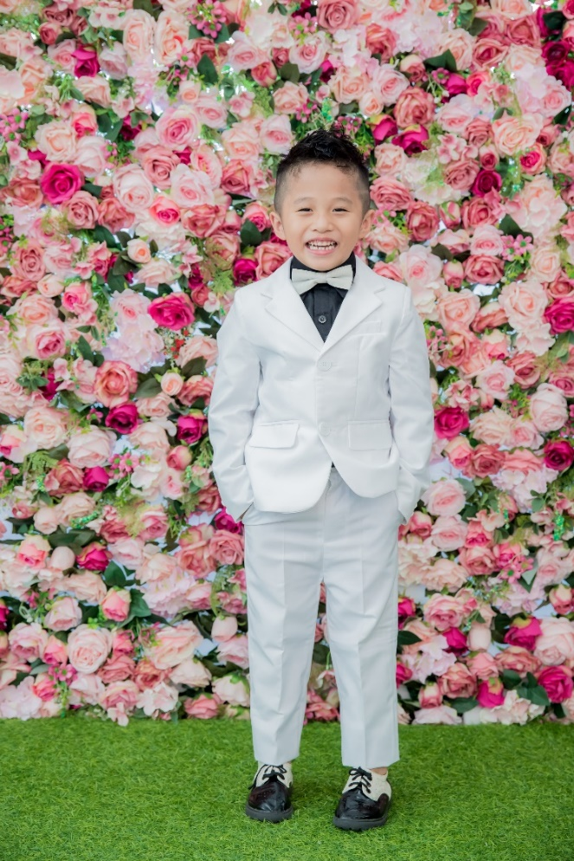
提醒大家辦理敘薪要一心一意
細心檢查附件證明
注意魔鬼藏在細節中
謝謝聆聽
敬請指教

